Slide 1
1. はじめに
内容
1.1 ビッグデータの時代
  近年のビッグデータ・機械学習の話題
1.2 機械学習とは何か
  機械学習の全体像
1.3 機械学習の分類
  教師あり学習、教師なし学習、中間的手法

Slide 2
1.1 ビッグデータの時代
ビッグデータとは
  ネットワーク、センサー等の発達によって収集されたデータ
  大量・多様・スピードが特徴
ビッグデータは何に使えるか
  有用な知見の獲得
  省力化
  将来の予測

Slide 3
1.1 ビッグデータの時代
ビッグデータ処理の問題点
  データ量が膨大なので人手による情報抽出は不可能
  矛盾・曖昧性・近似誤差を含むデータを処理するプログラムを記述するのは難しい
コンピュータによる機械学習が有望

Slide 4
1.2 機械学習とは何か
機械学習の位置付け

Slide 5
1.2 機械学習とは何か
機械学習の定義[Flach 2012]
  機械学習は、適切にタスクを遂行する適切なモデルを、適切な特徴から構築すること
タスク
実世界のデータ
数値・ラベル集合へのデータ化
入力データ
モデル
出力
学習データ
学習
アルゴリズム
汎化能力が重要
学習問題

Slide 6
1.3 機械学習の分類
機械学習
教師あり
教師なし
中間的手法
識別
回帰
モデル推定
パターン
マイニング
データが正解付き／
なしの組み合わせ
手法が教師あり／
なしの組み合わせ
半教師あり学習
強化学習
深層学習

Slide 7
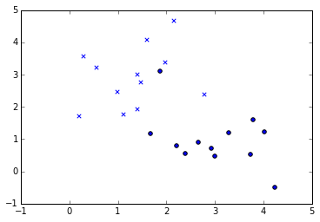
1.3.1 教師あり学習
識別
  学習データに対するエラーが最小となるような特徴空間上の分離面を求める
(a) 入力が2次元数値
ベクトルの識別問題
(b) 学習結果1
(c) 学習結果2
一般化という視点でどちらが適しているか

Slide 8
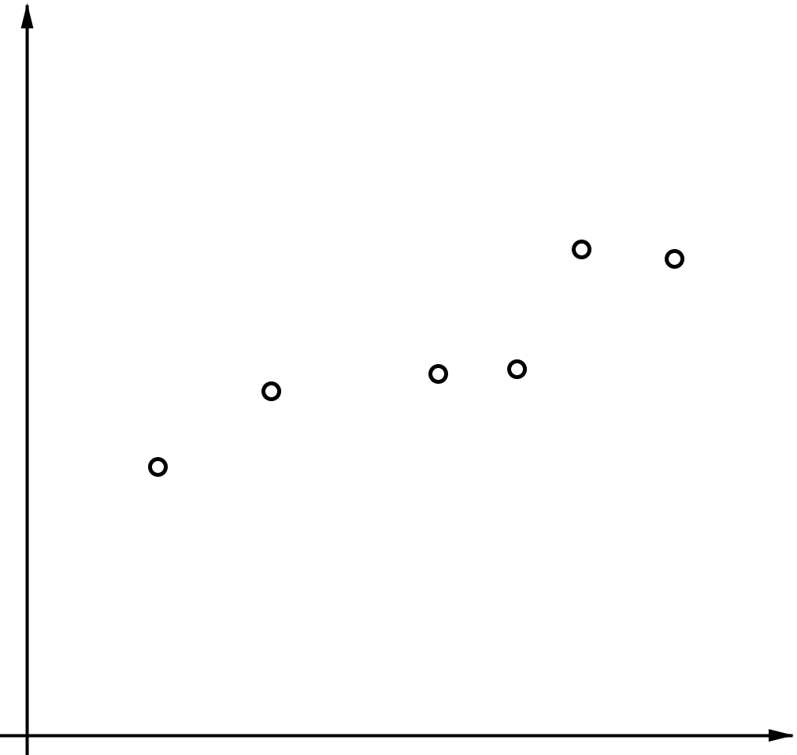
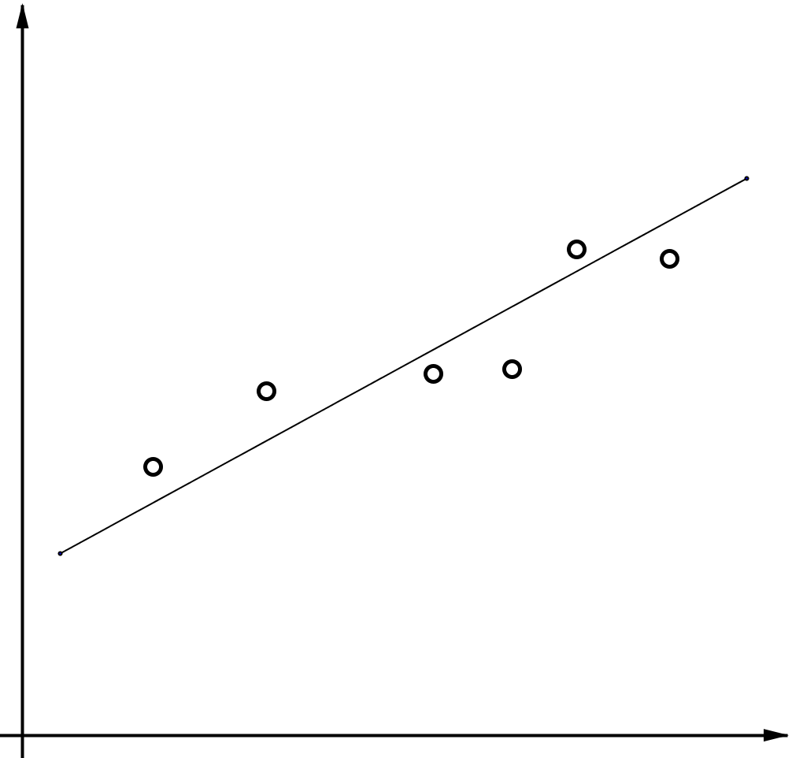

1.3.1 教師あり学習
回帰
  学習データに対するエラーが最小となるような近似関数を求める
売
上
高
売
上
高
売
上
高
気温
気温
気温
(a)過去の気温と売上高の関係
(b)1次式による回帰
(c)高次の式による回帰
一般化という視点でどちらが適しているか

Slide 9
1.3.2 教師なし学習
モデル推定
  データを生じさせたクラスを推定
クラスA
クラスB

Slide 10
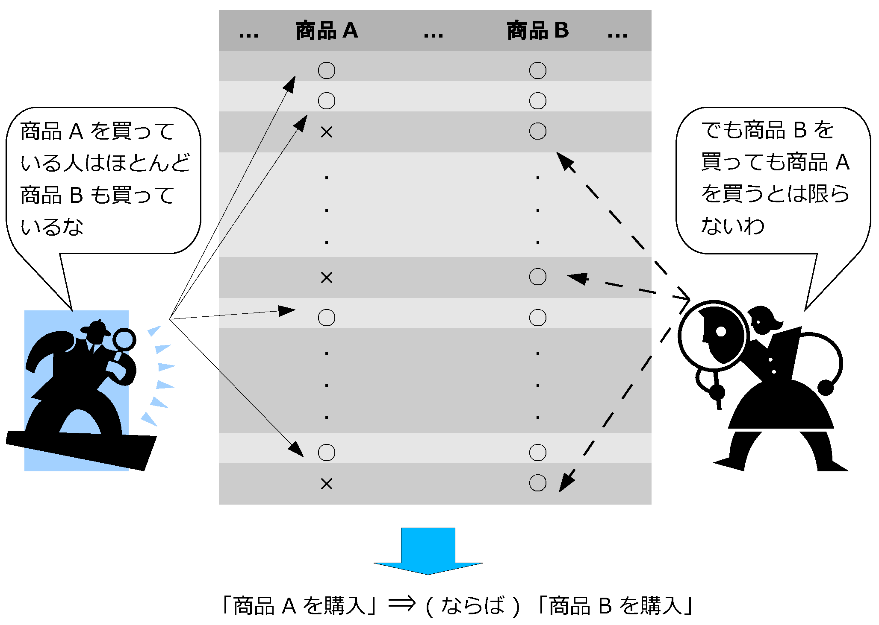
1.3.2 教師なし学習
パターンマイニング
  頻出項目や隠れた規則性を発掘

Slide 11
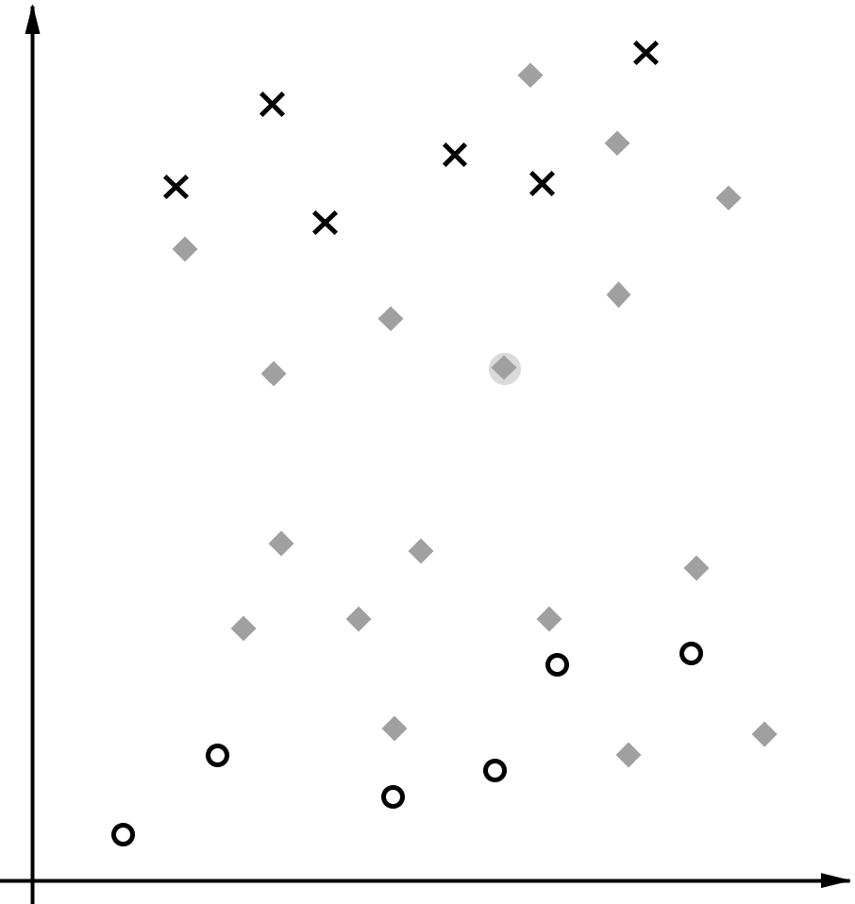
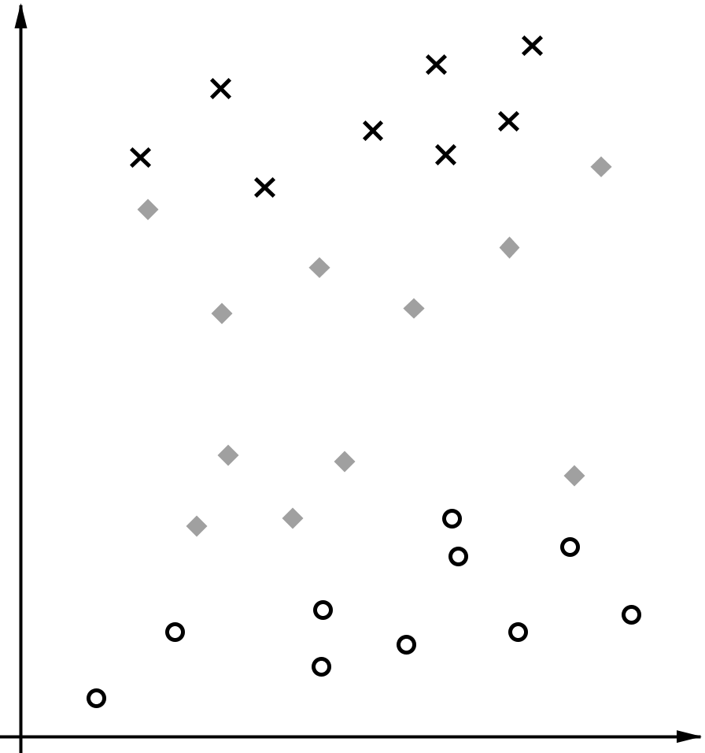
1.3.3 中間的手法
半教師あり学習
  繰り返しによる学習データの増加
...
識別器を構成
同じ手順の
繰り返し
確信度の高い識別
結果をラベル付き
データとみなす
○×: 正解付けされたデータ
◆ : 正解付けされていないデータ

Slide 12
1.3.3 中間的手法
強化学習
  教師信号が、間接的に、ときどき、確率的に与えられる
壁
壁

Slide 13

1.3.3 中間的手法
深層学習
  教師なし学習で初期値を設定→表現学習
  教師あり学習で識別能力を学習
...
入力層
隠れ層
出力層

